Slide 1
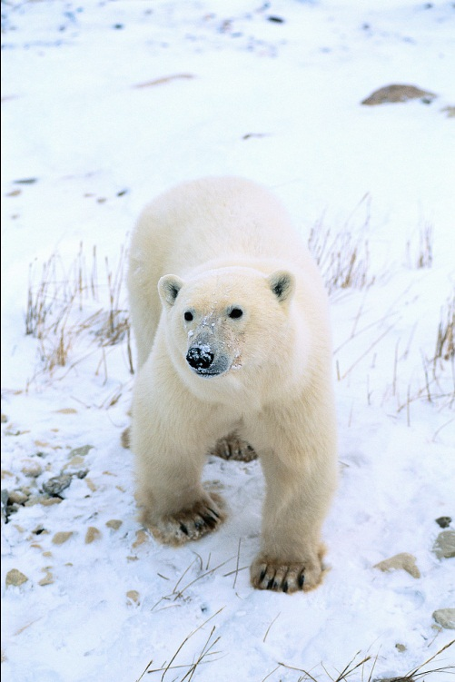
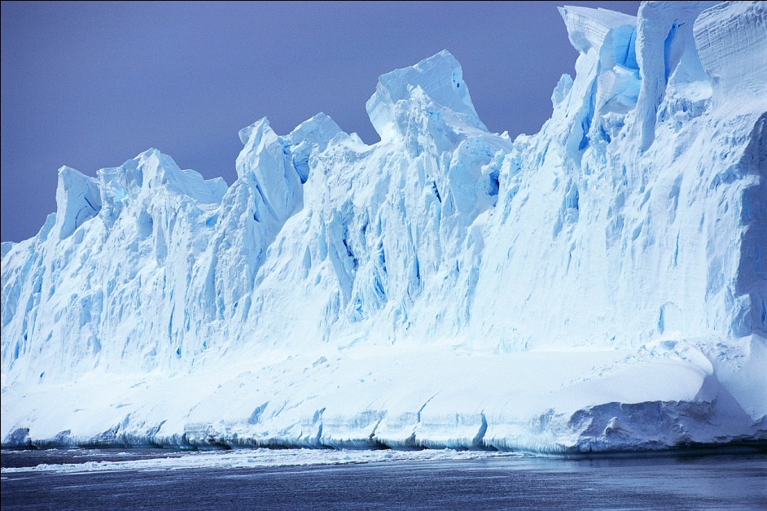
Wann ist Weihnachten?
Überlegungen der T2/4 und T1
Schnee gehört dazu und Kälte…

Slide 2
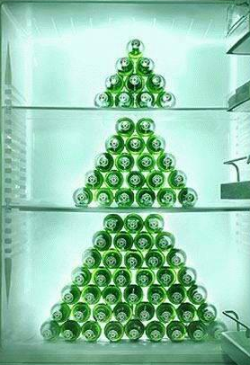


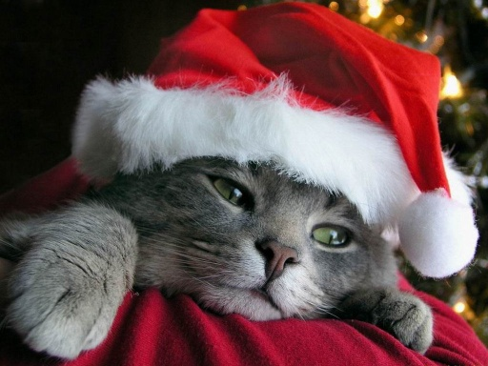
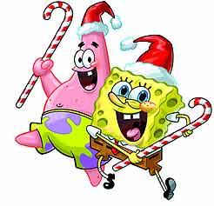
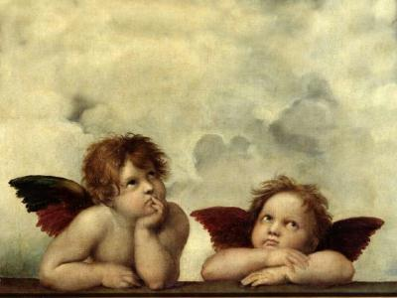
Wann ist Weihnachten?
24.12.10

Slide 3


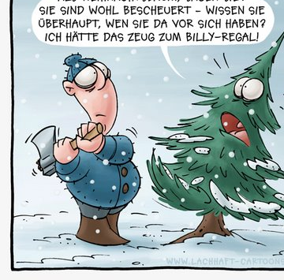

Am 24.12.10 ist Heilig Abend.

Slide 4
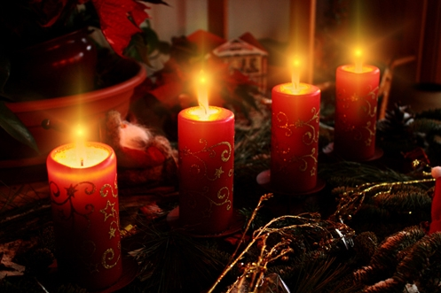
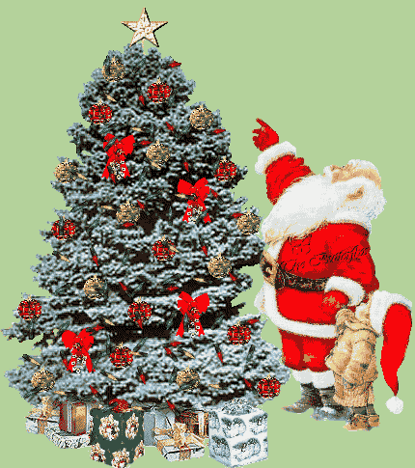

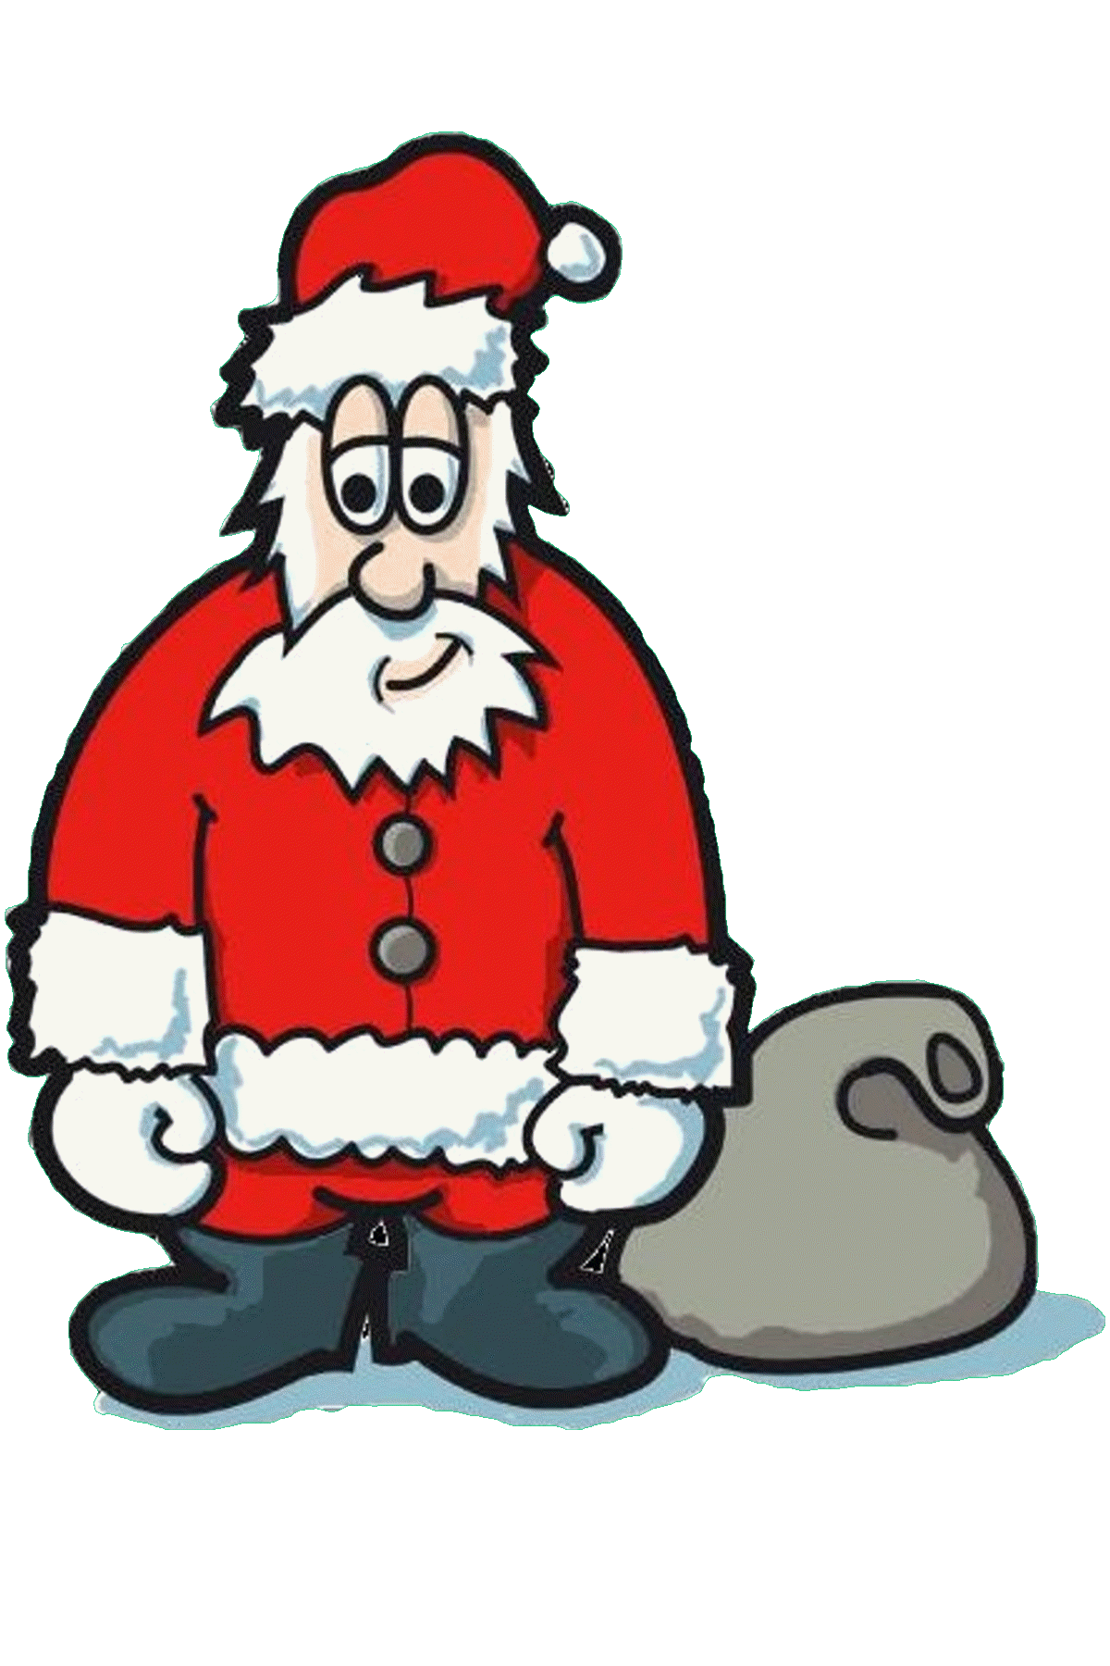

Am Mittwoch den 22.12.2010
Weihnachtsfeier

Slide 5
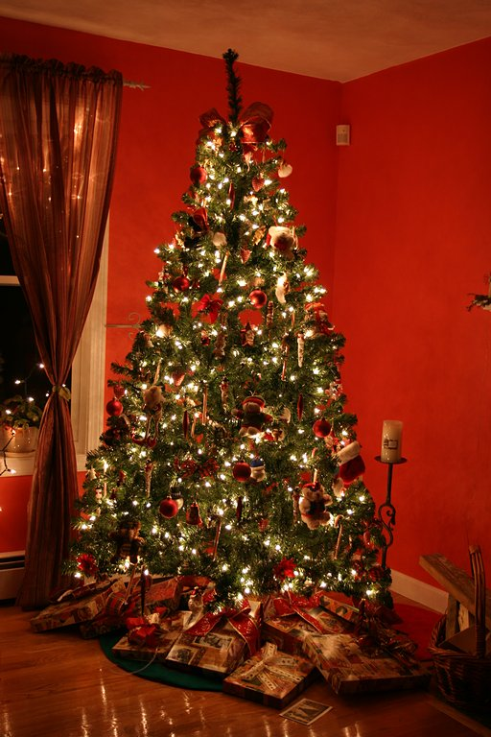
Ein schön geschmückter
Weihnachts-baum

Slide 6
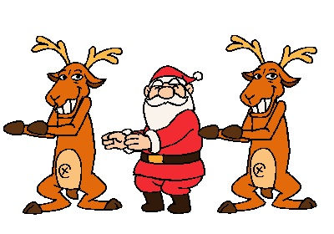
schön tanzen und feiern

Slide 7
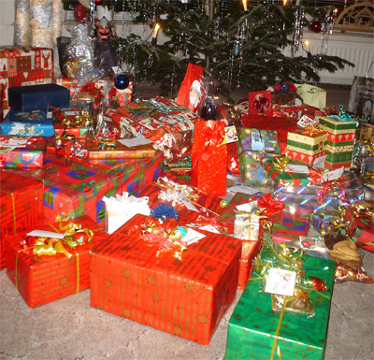
Viele Überraschungen und

Slide 8
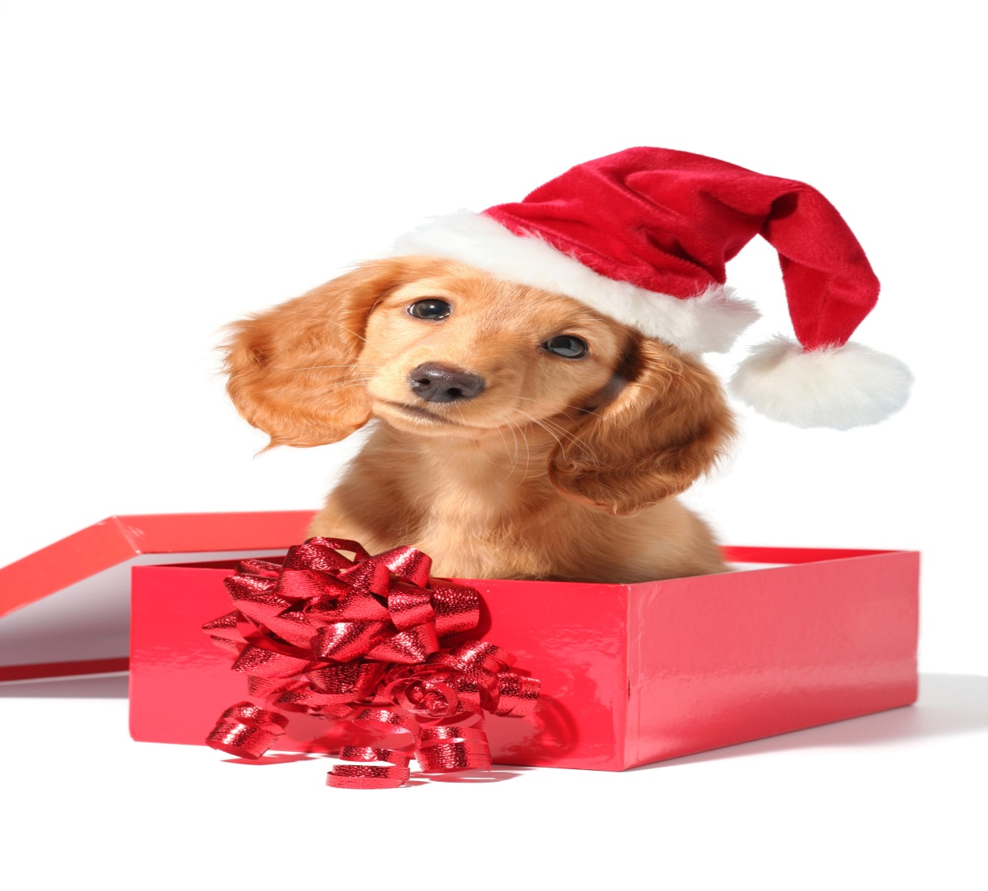
Freude an euren Geschenken

Slide 9
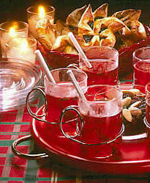
Guten Punsch und leckeres Essen

Slide 10
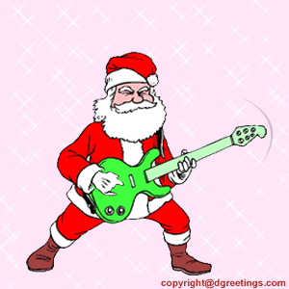
Weihnachtslieder

Slide 11
Da war doch noch was …

Slide 12
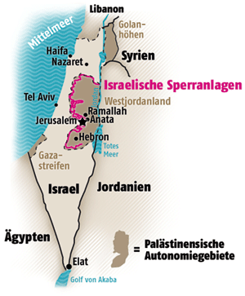
Vor 2000 Jahren in Israel

Slide 13
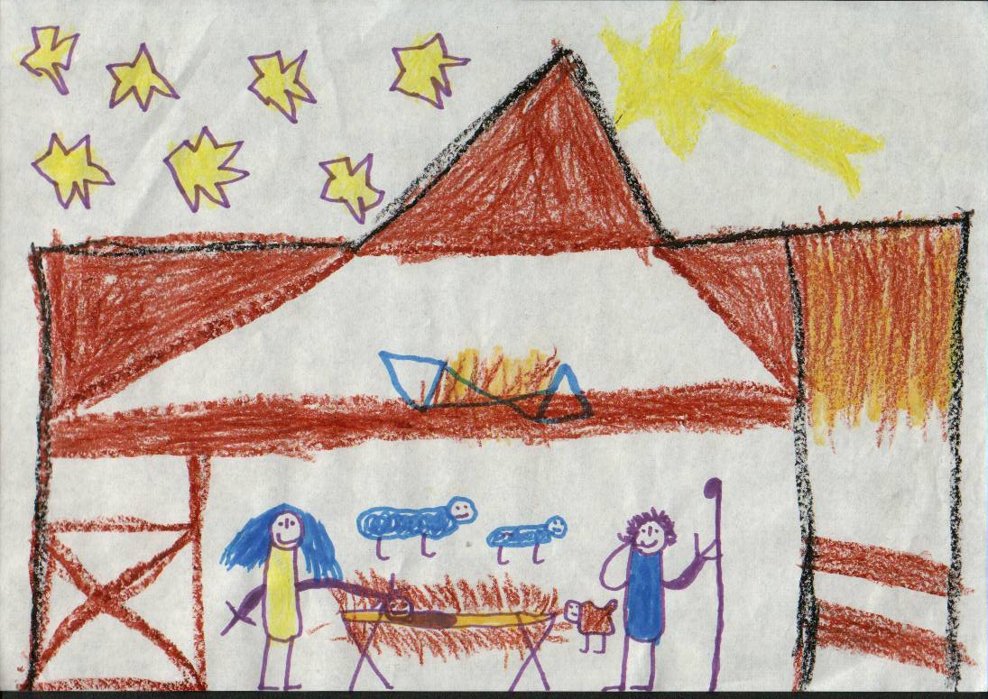

Slide 14
Schon lange her und heute
Schon lange her und heute

Slide 15
Weihnachten ist, wenn wir eine Krippe aufstellen und uns an Jesu Geburt erinnern

Slide 16
Wir erinnern uns an Jesu Geburt

Slide 17
Jesus wurde erwachsen
und verkündete das Reich Gottes.
Er sagte uns, wie Gott sich die Welt vorstellt.
Er sagte uns, was wir Menschen tun müssen,
damit Gottes Reich beginnt
hier und jetzt:

Slide 18
Jedes Mal, wenn zwei Menschen einander verzeihen ... ist Weihnachten.
© der Gebärdenbilder: Gebärdenbaukasten Verlag Karin Kestner - nur zum schulinternen Gebrauch.

Slide 19
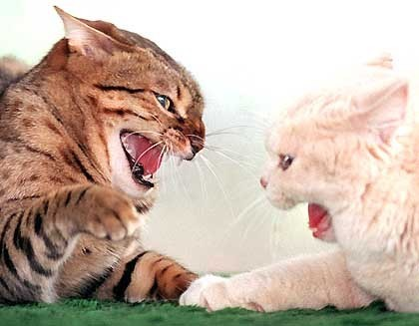
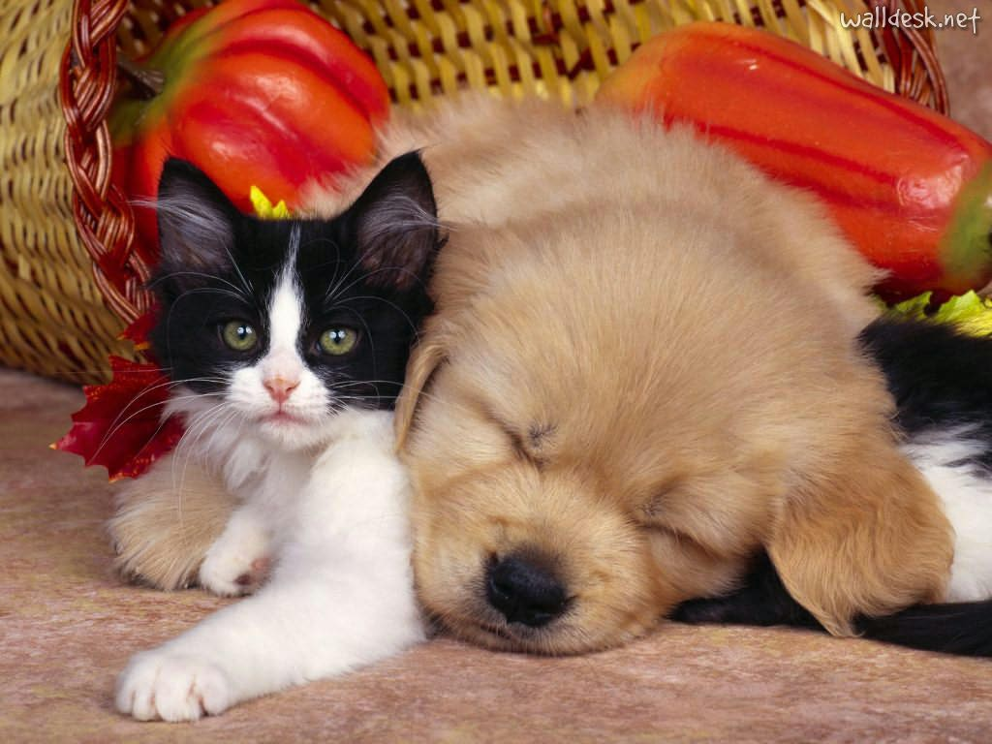
So oder so ?

Slide 20
Jedes Mal, wenn ihr Verständnis zeigt ... ist Weihnachten.
© der Gebärdenbilder: Gebärdenbaukasten Verlag Karin Kestner - nur zum schulinternen Gebrauch.

Slide 21
Jedes Mal, wenn ihr einem Menschen helft ... ist Weihnachten.
© der Gebärdenbilder: Gebärdenbaukasten Verlag Karin Kestner - nur zum schulinternen Gebrauch.

Slide 22
Jedes Mal, wenn ihr einem Menschen Freude bereitet ... ist Weihnachten.
© der Gebärdenbilder: Gebärdenbaukasten Verlag Karin Kestner - nur zum schulinternen Gebrauch.

Slide 23
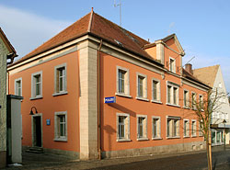
Plätzchen verschenken

Slide 24
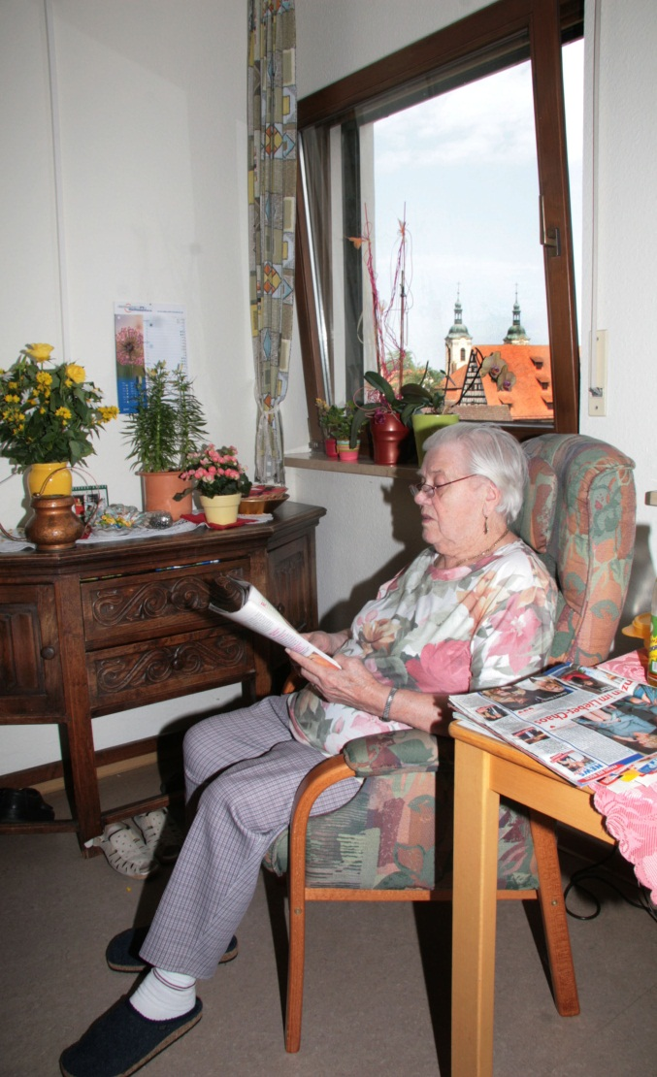
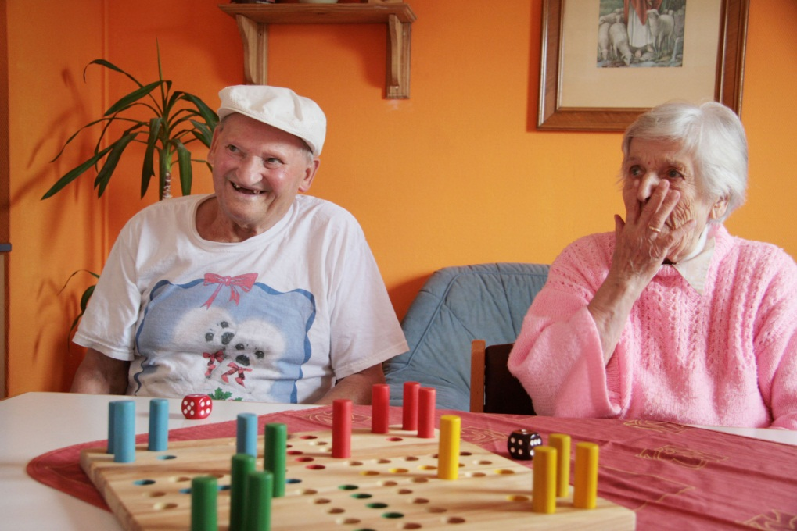
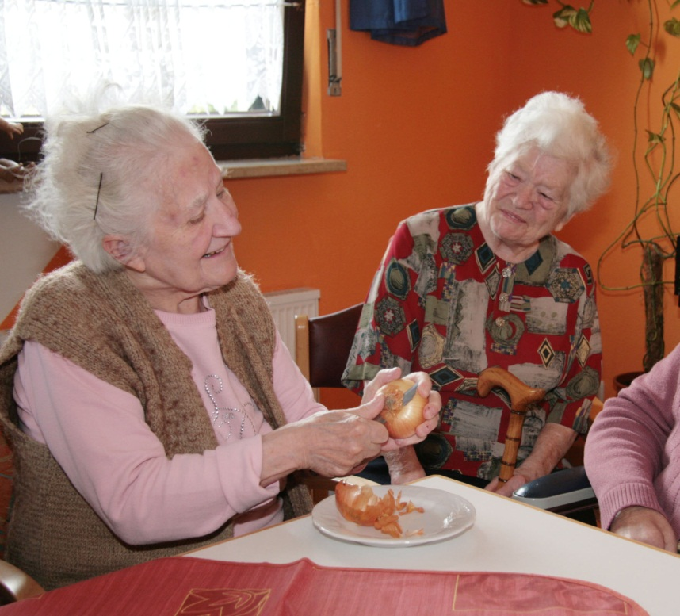
Weihnachtspost fürs Altenheim

Slide 25
Jedes Mal, wenn jemand beschließt, ehrlich zu leben ... ist Weihnachten.
© der Gebärdenbilder: Gebärdenbaukasten Verlag Karin Kestner - nur zum schulinternen Gebrauch.

Slide 26




Happy New Year

Slide 27


